Slide 1
תחמוצות חנקן

Slide 2
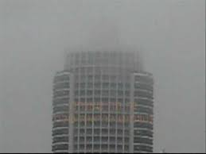
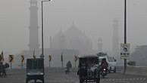
מה משותף לתמונות?

Slide 3
ערפיח פוטוכימי
תחמוצות חנקן אינן חלק מרכיבי הדלק.
הן תוצרים של תגובה כימית בין החמצן והחנקן שיש באוויר. בזמן שריפת הדלק במכוניות ובתחנות כוח, עקב הטמפרטורות הגבוהות הנוצרות (1600- 3000 מעלות צלזיוס), מגיבים החנקן והחמצן ליצירת תחמוצות החנקן.

Slide 4
היווצרות ערפיח פוטוכימי
בזמן שריפת הדלק נוצרים גם פחמימנים (תרכובות של פחמן ומימן) בעיקר, עקב שריפה לא מלאה של הדלק. בהשפעת קרינת השמש מתרחשות תגובות בין פחמימנים ותחמוצות החנקן ונוצר הערפיח הפוטוכימי. הערפיח הפוטוכימי הוא תערובת של חומרים מחמצנים רבים, שמהמרכיב העיקרי בהם הוא האוזון.

Slide 5
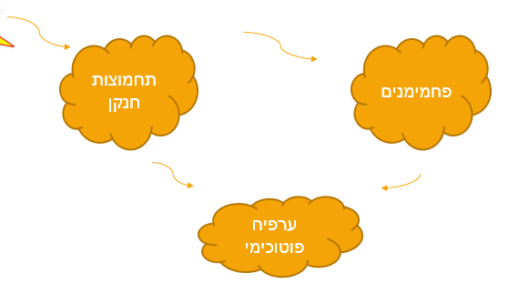
ניתן לייצג את הווצרות הערפיח הפוטוכימי בתרשים הבא

Slide 6
השלימו את הסכמה הבאה אודות היווצרות הערפיח הפוטוכימי

Slide 7
ארוע הערפיח הראשון
ארוע ערפיח פוטוכימי התגלה לראשונה בעיר לוס אנג'לס שבקליפורניה
עד לשנות ה-40 לא הייתה בעיית זיהום אוויר בלוס אנג'לס. אולם אז חל בה גידול עצום באוכלוסייה ובתעשייה. האוויר הנקי והנעים הפך לאובך חום מלווה בעשן וריחות בלתי נעימים.

Slide 8
ארוע הערפיח הראשון
מחקרים הראו שקרינת השמש גורמת לסדרת תגובות בין מזהמי האוויר השונים.
לוס אנג'לס ששוכנת בעמק הפכה מלכודת למזהמים.
צפיפות האוכלוסיה הגבוהה והתנועה הצפופה של כלי רכב גרמו פעמים אחדות להתרחשות ארועים חמורים.

Slide 9
ארוע הערפיח הראשון
אחד הארועים החמורים ביותר אירע ביוני 1979. בשעות הצהריים נוצר אובך כבד ביותר, והראות הייתה לקויה. העיר נסגרה לחמישה ימים. שדה התעופה נסגר, בתי הספר ומקומות עבודה רבים נסגרו גם כן.
אובחנו מקרים רבים של פגיעה בעיניים, בגרון ובדרכי הנשימה. נזק רב נגרם ליבולים.

Slide 10
שאלות עקבות קטע הקריאה אודות ארוע הערפיח
בקליפורניה שורר מזג אוויר דומה לזה שבארץ, וברוב ימות השנה יש ימים שטופי שמש.
א. האם גם בישראל תצפו להיווצרות ערפיח פוטוכימי? הסבירו
ב. באיזה מהאיזורים שלהלן ניתן לצפות היווצרות ערפיח פוטוכימי?
עיירות בנדב / מצפים בגליל / ערים מרכזיות / קיבוצים במרכז הארץ
3. חברו 2 שאלות שיש להן תשובה בקטע. ענו עליהן.

Slide 11
פתרונות
שימוש במכונית חשמלית
ממיר קטליטי – מתקן קטן הממוקם על צינור הפליטה ומשמש כ"משריפה" קטנה.
תפקידו להשלים את שריפת גזי הפליטה.
משמעות המילה קטליטי היא – זרז
הממיר מזרז את תהליך החימצון של הגזים CO לקבלת חנקן N2 כך גזים מזהמים הופכים לגזים שאינם מזהמים המצויים באטמוספירה

Slide 12
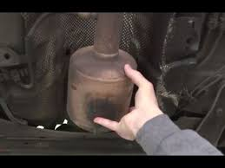
ממיר קטליטי

